Slide 1





Slide 2

Los efectos del amor.
El cerebro de una persona enamorada libera más sustancias químicas.
La investigadora Stephanie Ortige de la Universidad de Syracuse, en Nueva York, ha estudiado bajo el título "La Neuroimagen del Amor" los efectos que producen hacia el organismo el hecho de enamorarse. ¿Es cosa de cerebro o de corazón?
El estudio concluyó que enamorarse puede llegar a provocar una sensación semejante a consumir cocaína y afecta a áreas intelectuales del cerebro. El primer desencadenador es el efecto "flechazo", que es una explosión de sustancias químicas que tarda un quinto de segundo en producirse desde el momento de la percepción de algo que nos ha gustado…

Slide 3

Además el estudio reveló que cuando alguien se enamora, el cerebro puede llegar a trabajar hasta en 12 áreas simultáneamente para segregar sustancias químicas que provocan bienestar o euforia, como la oxitocina, dopamina, adrenalina o vasopresina. Los tipos de amor por supuesto actúan de manera diferente sobre el cerebro. Así, el amor apasionado actúa de una manera más fuerte sobre las zonas del cerebro que están relacionadas con la recompensa y otras zonas que representan la imagen corporal en nuestro cerebro.
La pregunta que se le hizo a la investigadora es: ¿el amor es corazón o cerebro? “Yo diría que es cerebro, pero el corazón también está implicado", respondió, citando por ejemplo a la aparición de "mariposas en el estómago", que es la sensación que producen cascadas de neurotransmisores de algunas zonas del cerebro al corazón, consiguiendo acelerarlo y producir el gusanillo que todos alguna vez hemos sentido.

Slide 4

¿Por qué son 11 jugadores en fútbol?
En los primeros partidos de fútbol, deporte nacido en Inglaterra, era muy normal ver de 15 a 20 jugadores en cada equipo participando activamente. Ahora nos podría parecer una aglomeración considerable de gente. A la "Football Association" también se lo pareció y lo normalizó a 11 jugadores tomando de base el cricket.
Así, en el 1870, año en el que se creó la "Football Association", se crearon las primeras normas del juego…

Slide 5

Una de ellas trataba en número de jugadores que podían jugar sobre el terreno en cada equipo. Entonces miraron cuántos jugadores tenía el deporte más practicado en aquellos tiempos en tierras inglesas: el cricket. En el cricket, cada equipo estaba compuesto por 11 jugadores, y la Football Association lo copió y lo normalizó. Dicha norma no ha sido modificada en toda la historia, ni siquiera debatida.
A partir del 1870 también surgieron los uniformes iguales, cosa que hacía más fácil distinguir cada equipo. En el 1940 se normalizó el empleo de dorsales para diferenciar cada jugador.

Slide 6

La fuente de Dubai.
Inaugurada en primavera del 2009, la fuente de Dubai puede presumir de ser la más grande del mundo en la ciudad que también incluye el edificio más grande del mundo. Nace como competencia directa a las Fuentes de Bellagio de Las Vegas. De hecho, han sido diseñadas por los mismos ingenieros con la expresa exigencia del gobierno de Dubai de que fuese "la más grande del mundo".

Slide 7
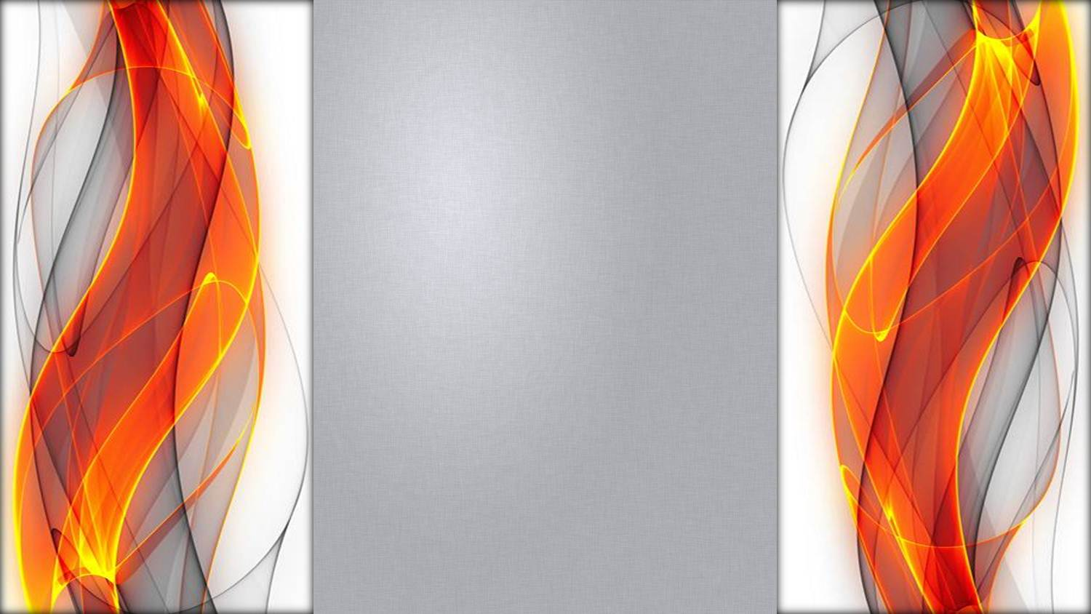
Dicha fuente mide 270 metros de longitud, un 25 por ciento más que las Fuentes de Bellagio, y está compuesta por 6.600 focos y 50 proyectores que iluminan el agua. Los chorros de agua que es capaz de lanzar la fuente son capaces de alcanzar más de 150 metros de altura. Su función principal es la de representar coreografias de agua con diferentes músicas de famosos artistas.
El lugar que eligieron para instalar la fuente es el lago Burj Dubai, donde también se encuentra la terraza del Dubai Mall y podemos ver de fondo el edificio más alto del mundo.

Slide 8
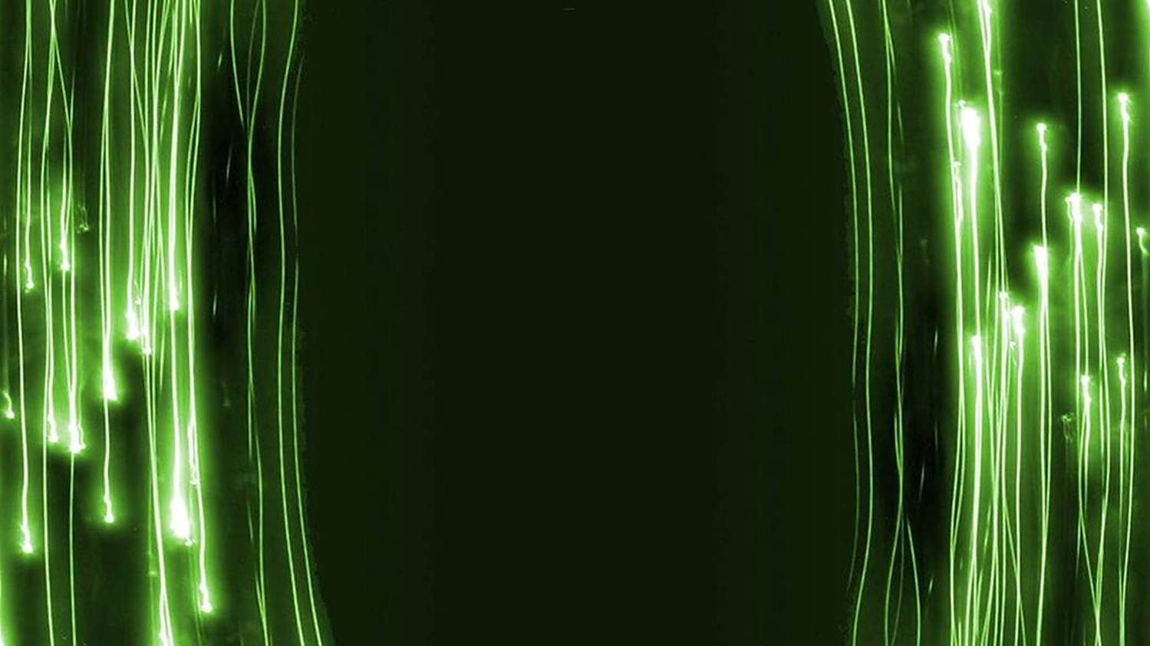
El Trueno
El trueno es el sonido que se produce en una tormenta, tras caer un rayo. El fuerte sonido que se produce es debido a que el rayo calienta el aire por el que circula a más de 28000 grados centígrados. El aire extremadamente caliente se expande con mucha rapidez y al mezclarse con el aire frío del ambiente vuelve a contraerse bajando repentinamente, generando las ondas de choque que podemos oír durante las tempestades.

Slide 9

Otro curioso fenómeno relacionado con el trueno y el rayo es la diferencia de tiempo que hay desde que vemos el rayo hasta que oímos el trueno. Esto es así porque la velocidad de la luz es mucho más rápida que la del sonido. La velocidad de la luz es de 300000Km/s y por eso podemos ver la luz prácticamente de forma instantánea en el momento en que se produce. En cambio la velocidad del sonido es de 340m/s (0.340Km/s) y según a la distancia a la que se haya producido el rayo, tardamos algunos segundos en oír el trueno.
Música: To Tango tis nefelis - Mauroudis & Margaris
Realización general:
Rodrigo Valencia Cardona
Medellín-Colombia

Slide 10







¿Te ha gustado?
Puedes ver más entrando
Aquí
Además puedes recibir powerpoints en tu correo electrónico suscribiéndote aquí:

